Slide 1
8주차 실습 결과
2020254004
손의걸

Slide 2
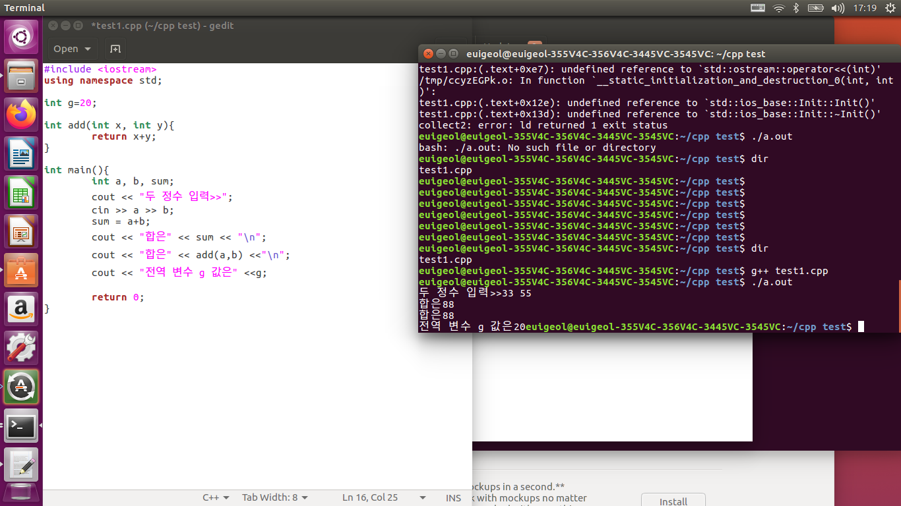
예제 기본 c++ 프로그램

Slide 3
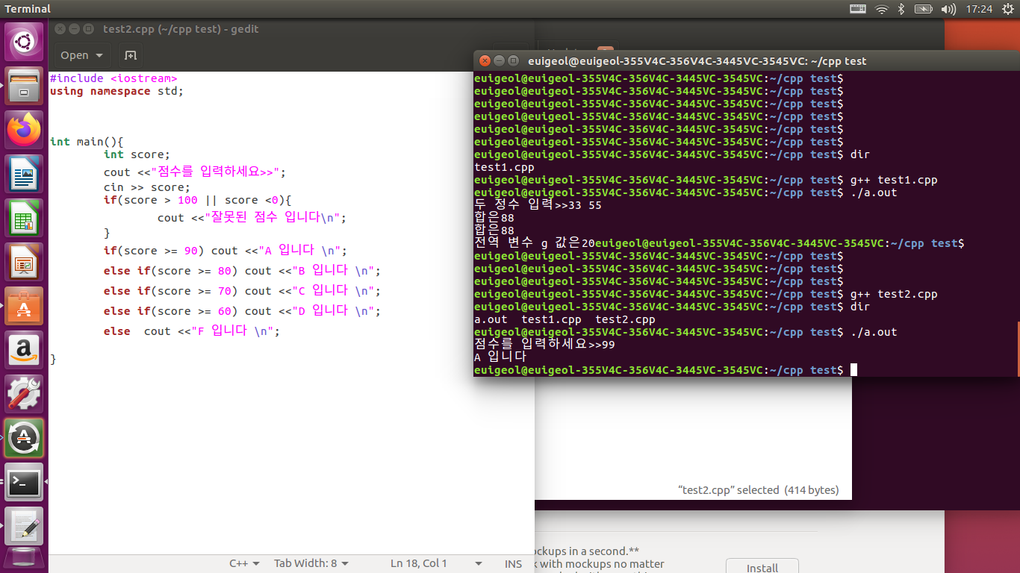
조건문

Slide 4
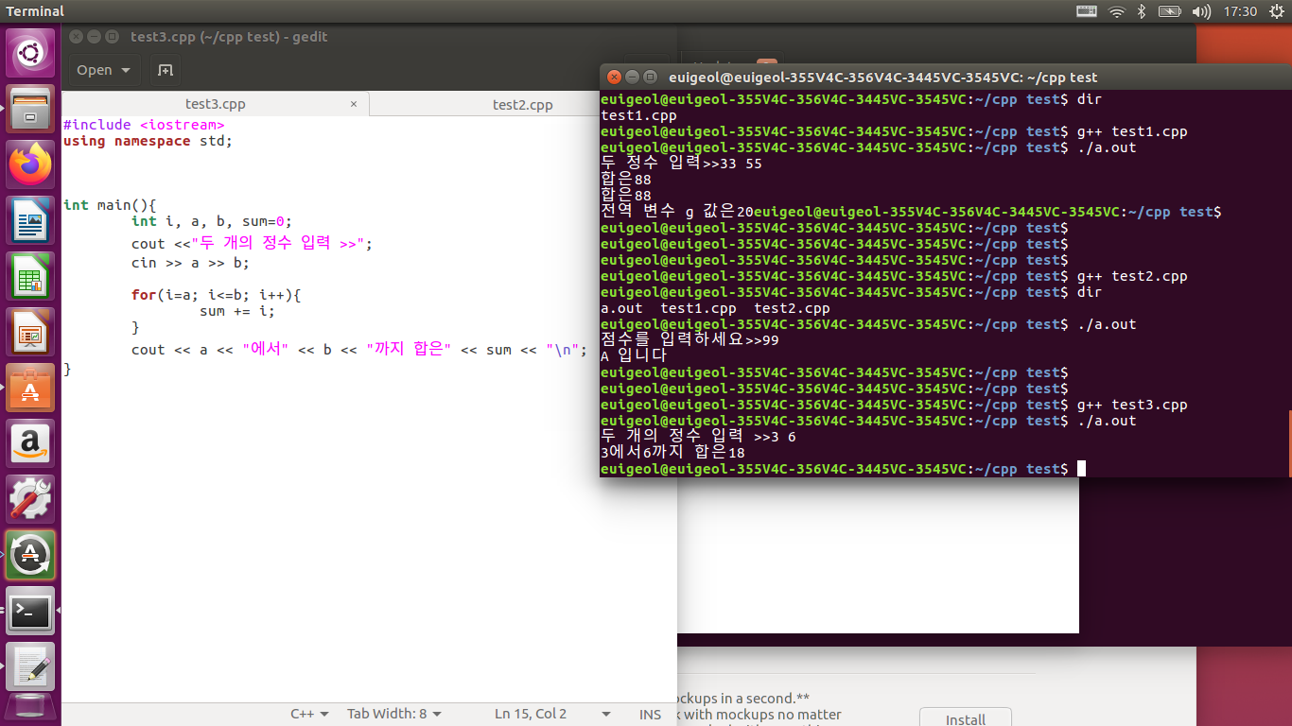
for 문 예제

Slide 5
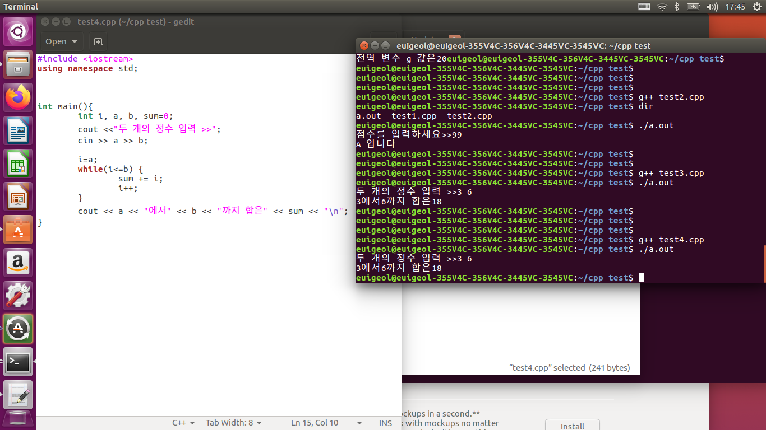
while 문 예제

Slide 6
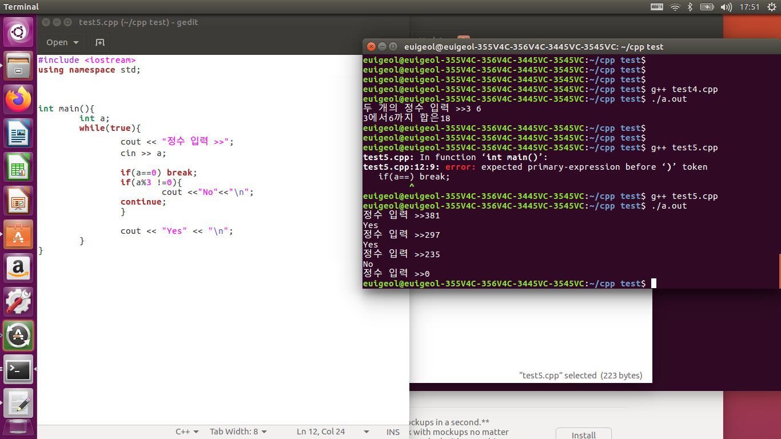
continue와 break 문

Slide 7
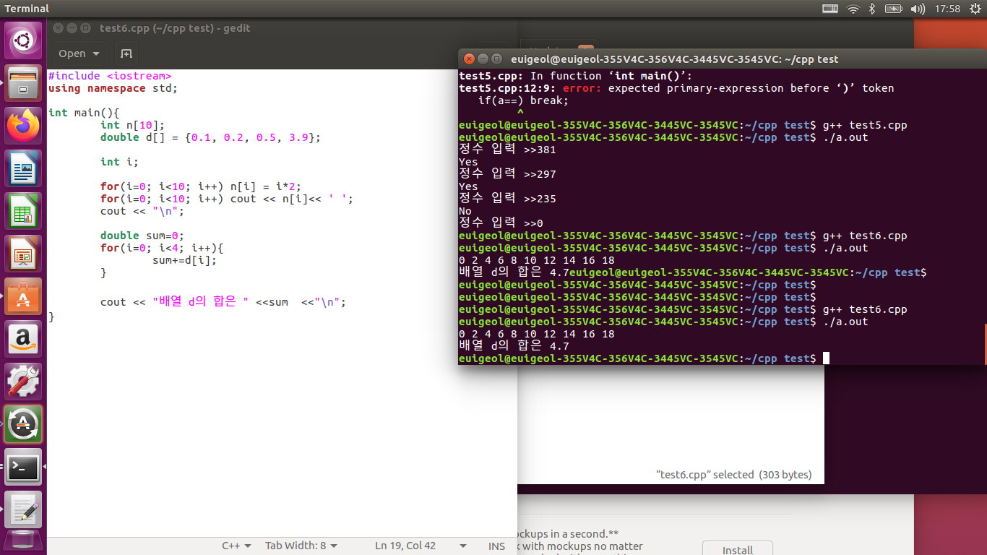
배열 선언 및 활용

Slide 8
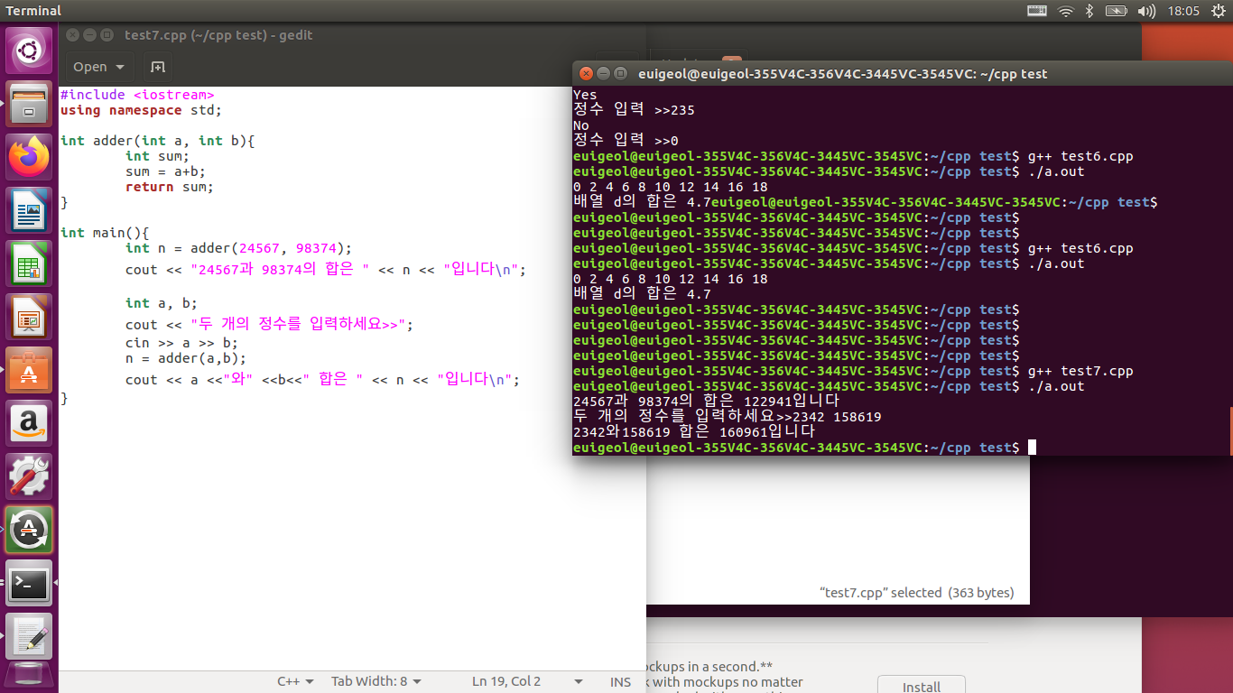
adder() 함수와 호출

